Slide 1
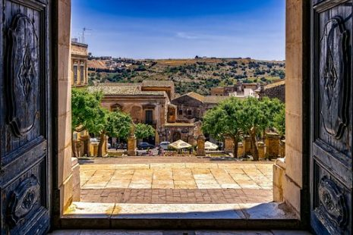
الباب الواسع
The Wide Gate

Slide 2
ادخلوا من الباب الضيق لانه واسع الباب و رحب الطريق الذي يؤدي الى الهلاك و كثيرون هم الذين يدخلون منه (مت 7 : 13)
" Enter by the narrow gate; for wide [is] the gate and broad [is] the way that leads to destruction, and there are many who go in by it (Mat 7 : 13)

Slide 3
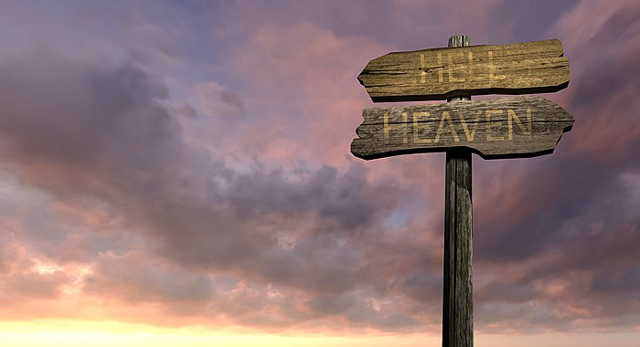
باب التنازلات
The Gate of Renunciation
هيرودس Herod
فحزن الملك جدا و لاجل الاقسام و المتكئين لم يرد ان يردها . فللوقت ارسل الملك سيافا و امر ان يؤتى براسه. (مر 6 : 26 ، 27)
And the king was exceedingly sorry; [yet,] because of the oaths and because of those who sat with him, he did not want to refuse her. Immediately the king sent an executioner and commanded his head to be brought. And he went and beheaded him in prison,.
(Mar 6 : 26 , 27)

Slide 4
باب التنازلات
The Gate of Renunciation
بيلاطس Pilate
فصرخوا خذه خذه اصلبه قال لهم بيلاطس ااصلب ملككم اجاب رؤساء الكهنة ليس لنا ملك الا قيصر. فحينئذ اسلمه اليهم ليصلب فاخذوا يسوع و مضوا به.(يو19 : 15 ، 16)
But they cried out, "Away with [Him,] away with [Him!] Crucify Him!" Pilate said to them, "Shall I crucify your King?" The chief priests answered, "We have no king but Caesar!“. Then he delivered Him to them to be crucified. So they took Jesus and led [Him] away. (Joh 19 : 15 , 16)

Slide 5
باب التنازلات
The Gate of Renunciation
ديماس Demas
لان ديماس قد تركني اذ احب العالم الحاضر و ذهب الى تسالونيكي و كريسكيس الى غلاطية و تيطس الى دلماطية (2تي 4 : 10)
for Demas has forsaken me, having loved this present world, and has departed for Thessalonica -- Crescens for Galatia, Titus for Dalmatia (2Ti 4 : 10)

Slide 6
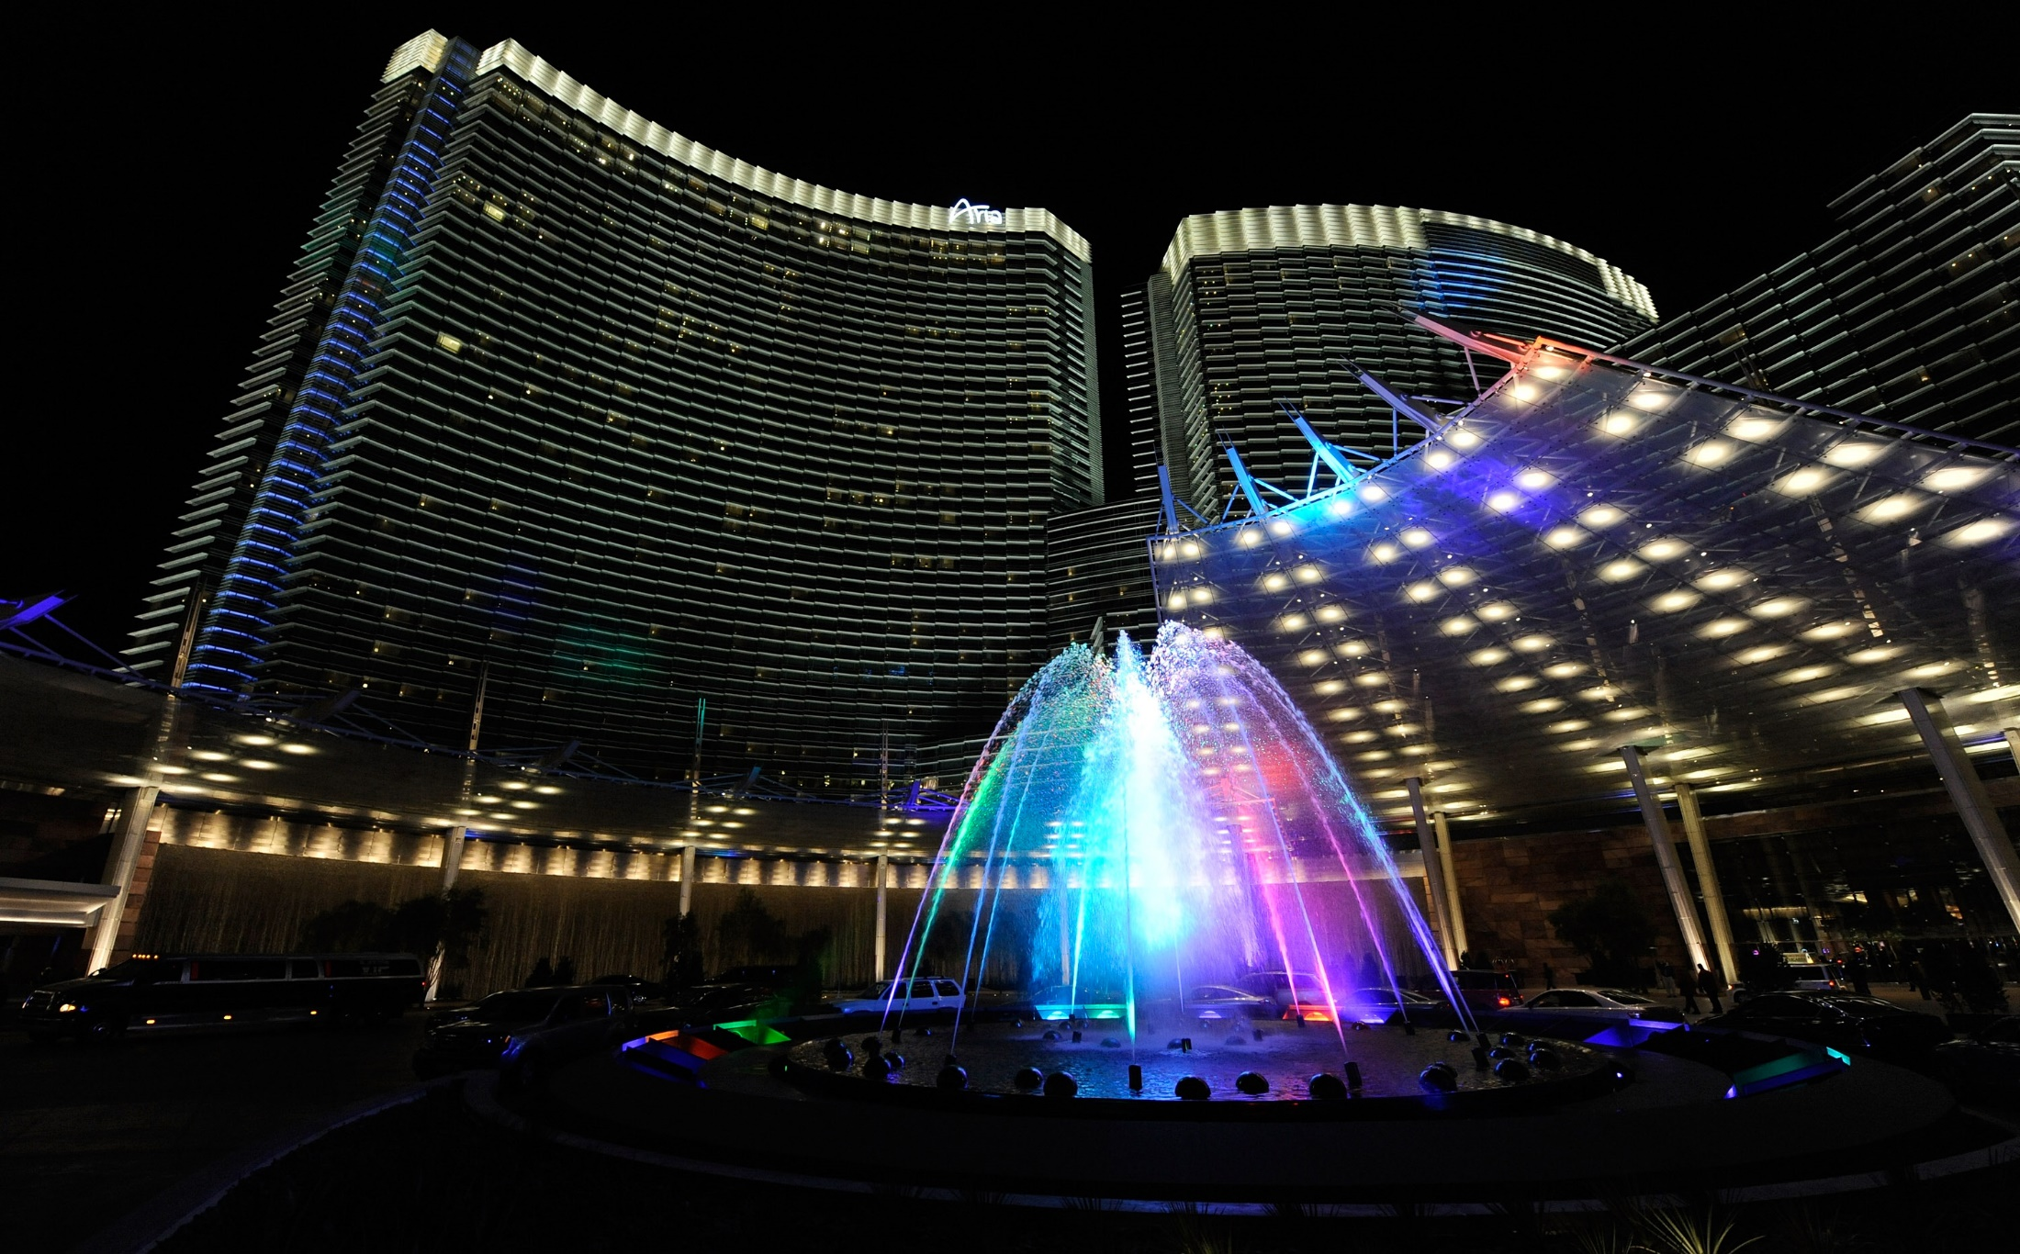
باب الرفاهية
The Gate of Luxury
هلم الان ايها الاغنياء ابكوا مولولين على شقاوتكم القادمة. غناكم قد تهرا و ثيابكم قد اكلها العث. ذهبكم و فضتكم قد صدئا و صداهما يكون شهادة عليكم و ياكل لحومكم كنار قد كنزتم في الايام الاخيرة.
Come now, [you] rich, weep and howl for your miseries that are coming upon [you!]. Your riches are corrupted, and your garments are moth-eaten. Your gold and silver are corroded, and their corrosion will be a witness against you and will eat your flesh like fire. You have heaped up treasure in the last days.

Slide 7
باب الرفاهية
The Gate of Luxury
هوذا اجرة الفعلة الذين حصدوا حقولكم المبخوسة منكم تصرخ و صياح الحصادين قد دخل الى اذني رب الجنود. قد ترفهتم على الارض و تنعمتم و ربيتم قلوبكم كما في يوم الذبح. حكمتم على البار قتلتموه لا يقاومكم (يع 5 : 6)
Indeed the wages of the laborers who mowed your fields, which you kept back by fraud, cry out; and the cries of the reapers have reached the ears of the Lord of Sabaoth. You have lived on the earth in pleasure and luxury; you have fattened your hearts as in a day of slaughter. You have condemned, you have murdered the just; he does not resist you (Jam 5 : 6)

Slide 8
باب الرفاهية
The Gate of Luxury
و اقول لنفسي يا نفس لك خيرات كثيرة موضوعة لسنين كثيرة استريحي و كلي و اشربي و افرحي . فقال له الله يا غبي هذه الليلة تطلب نفسك منك فهذه التي اعددتها لمن تكون (لو 12 : 19 ، 20)
And I will say to my soul, "Soul, you have many goods laid up for many years; take your ease; eat, drink, [and] be merry""But God said to him, 'Fool! This night your soul will be required of you; then whose will those things be which you have provided?'.
' (Luk 12 : 19 , 20)

Slide 9
باب الرفاهية
The Gate of Luxury
و لكن ويل لكم ايها الاغنياء لانكم قد نلتم عزاءكم. ويل لكم ايها الشباعى لانكم ستجوعون ويل لكم ايها الضاحكون الان لانكم ستحزنون و تبكون. ويل لكم اذا قال فيكم جميع الناس حسنا لانه هكذا كان اباؤهم يفعلون بالانبياء الكذبة. (لو 6 : 24 – 26)
" But woe to you who are rich, For you have received your consolation. Woe to you who are full, For you shall hunger. Woe to you who laugh now, For you shall mourn and weep. Woe to you when all men speak well of you, For so did their fathers to the false prophets. (Luk 6 : 24 – 26)

Slide 10
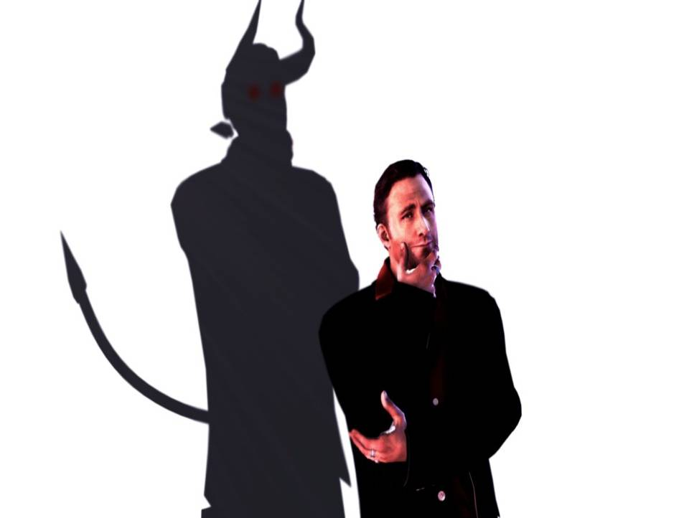
باب الشهوات
The Gate of Lusts
و لكن ان قال ذلك العبد في قلبه سيدي يبطئ قدومه فيبتدئ يضرب الغلمان و الجواري و ياكل و يشرب و يسكر. ياتي سيد ذلك العبد في يوم لا ينتظره و في ساعة لا يعرفها فيقطعه و يجعل نصيبه مع الخائنين. (لو 12 : 45 ، 46)
"But if that servant says in his heart, 'My master is delaying his coming,' and begins to beat the male and female servants, and to eat and drink and be drunk,."the master of that servant will come on a day when he is not looking for [him,] and at an hour when he is not aware, and will cut him in two and appoint [him] his portion with the unbelievers. (Luk 12 : 45 , 46)

Slide 11
باب الشهوات
The Gate of Lusts
و الذي سقط بين الشوك هم الذين يسمعون ثم يذهبون فيختنقون من هموم الحياة و غناها و لذاتها و لا ينضجون ثمرا. (لو 8 : 14)
"Now the ones [that] fell among thorns are those who, when they have heard, go out and are choked with cares, riches, and pleasures of life, and bring no fruit to maturity. (Luk 8 : 14)

Slide 12
باب الشهوات
The Gate of Lusts
لا تحبوا العالم و لا الاشياء التي في العالم ان احب احد العالم فليست فيه محبة الاب. لان كل ما في العالم شهوة الجسد و شهوة العيون و تعظم المعيشة ليس من الاب بل من العالم. و العالم يمضي و شهوته و اما الذي يصنع مشيئة الله فيثبت الى الابد.
(1يو 2 : 15 – 17)
Do not love the world or the things in the world. If anyone loves the world, the love of the Father is not in him. For all that [is] in the world -- the lust of the flesh, the lust of the eyes, and the pride of life -- is not of the Father but is of the world. And the world is passing away, and the lust of it; but he who does the will of God abides forever. (1Jo 2 : 15 – 17)

Slide 13
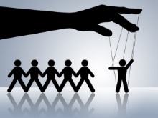
باب التبعية
The Gate of Dependency (Being A Follower)
و لكن الروح يقول صريحا انه في الازمنة الاخيرة يرتد قوم عن الايمان تابعين ارواحا مضلة و تعاليم شياطين. في رياء اقوال كاذبة موسومة ضمائرهم. مانعين عن الزواج و امرين ان يمتنع عن اطعمة قد خلقها الله لتتناول بالشكر من المؤمنين و عارفي الحق. (1تى 4 : 1 – 3)
Now the Spirit expressly says that in latter times some will depart from the faith, giving heed to deceiving spirits and doctrines of demons,. speaking lies in hypocrisy, having their own conscience seared with a hot iron,.forbidding to marry, [and commanding] to abstain from foods which God created to be received with thanksgiving by those who believe and know the truth. ( 1Thi 4 : 1 – 3)

Slide 14
باب التبعية
The Gate of Dependency (Being A Follower)
و لكن اعلم هذا انه في الايام الاخيرة ستاتي ازمنة صعبة. لان الناس يكونون محبين لانفسهم محبين للمال متعظمين مستكبرين مجدفين غير طائعين لوالديهم غير شاكرين دنسين. بلا حنو بلا رضى ثالبين عديمي النزاهة شرسين غير محبين للصلاح.
But know this, that in the last days perilous times will come:. For men will be lovers of themselves, lovers of money, boasters, proud, blasphemers, disobedient to parents, unthankful, unholy,. unloving, unforgiving, slanderers, without self-control, brutal, despisers of good,.

Slide 15
باب التبعية
The Gate of Dependency (Being A Follower)
خائنين مقتحمين متصلفين محبين للذات دون محبة لله. لهم صورة التقوى و لكنهم منكرون قوتها فاعرض عن هؤلاء. فانه من هؤلاء هم الذين يدخلون البيوت و يسبون نسيات محملات خطايا منساقات بشهوات مختلفة. (2تى 3 : 1 – 6)
traitors, headstrong, haughty, lovers of pleasure rather than lovers of God,. having a form of godliness but denying its power. And from such people turn away!. For of this sort are those who creep into households and make captives of gullible women loaded down with sins, led away by various lusts,. (2Thi 3 : 1 – 6)

Slide 16
باب التبعية
The Gate of Dependency (Being A Follower)
و متى اخرج خرافه الخاصة يذهب امامها و الخراف تتبعه لانها تعرف صوته. و اما الغريب فلا تتبعه بل تهرب منه لانها لا تعرف صوت الغرباء. ( يو 10 : 4 ، 5)
"And when he brings out his own sheep, he goes before them; and the sheep follow him, for they know his voice. "Yet they will by no means follow a stranger, but will flee from him, for they do not know the voice of strangers". (Joh 10 : 4 , 5)

Slide 17
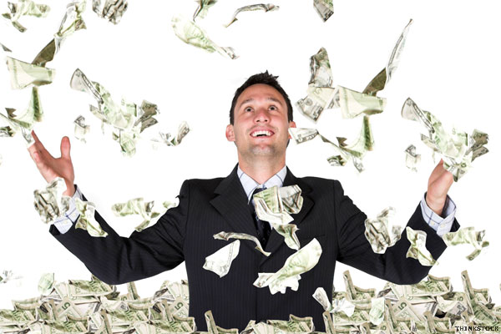
باب محبة المال (الطمع)
The Gate of Loving Money (Greed)
و اما التقوى مع القناعة فهي تجارة عظيمة. لاننا لم ندخل العالم بشيء و واضح اننا لا نقدر ان نخرج منه بشيء. فان كان لنا قوت و كسوة فلنكتف بهما. و اما الذين يريدون ان يكونوا اغنياء فيسقطون في تجربة و فخ و شهوات كثيرة غبية و مضرة تغرق الناس في العطب و الهلاك.
Now godliness with contentment is great gain. For we brought nothing into [this] world, [and it is] certain we can carry nothing out. And having food and clothing, with these we shall be content. But those who desire to be rich fall into temptation and a snare, and [into] many foolish and harmful lusts which drown men in destruction and perdition.

Slide 18
باب محبة المال (الطمع)
The Gate of Loving Money (Greed)
لان محبة المال اصل لكل الشرور الذي اذ ابتغاه قوم ضلوا عن الايمان و طعنوا انفسهم باوجاع كثيرة. و اما انت يا انسان الله فاهرب من هذا و اتبع البر و التقوى و الايمان و المحبة و الصبر و الوداعة. (1تى 6 : 6 – 11)
For the love of money is a root of all [kinds of] evil, for which some have strayed from the faith in their greediness, and pierced themselves through with many sorrows. But you, O man of God, flee these things and pursue righteousness, godliness, faith, love, patience, gentleness. (1Thi 6 : 6 – 11)

Slide 19
باب محبة المال (الطمع)
The Gate of Loving Money (Greed)
و قال له واحد من الجمع يا معلم قل لاخي ان يقاسمني الميراث. فقال له يا انسان من اقامني عليكما قاضيا او مقسما. و قال لهم انظروا و تحفظوا من الطمع فانه متى كان لاحد كثير فليست حياته من امواله. و ضرب لهم مثلا قائلا انسان غني اخصبت كورته. (لو 12 : 13 – 16)
Then one from the crowd said to Him, "Teacher, tell my brother to divide the inheritance with me". But He said to him, "Man, who made Me a judge or an arbitrator over you?". And He said to them, "Take heed and beware of covetousness, for one's life does not consist in the abundance of the things he possesses". Then He spoke a parable to them, saying: "The ground of a certain rich man yielded plentifully. (Luk 12 : 13 – 16)

Slide 20
باب محبة المال (الطمع)
The Gate of Loving Money (Greed)
فحدثت مخاصمة بين رعاة مواشي ابرام و رعاة مواشي لوط و كان الكنعانيون و الفرزيون حينئذ ساكنين في الارض. فقال ابرام للوط لا تكن مخاصمة بيني و بينك و بين رعاتي و رعاتك لاننا نحن اخوان. اليست كل الارض امامك اعتزل عني ان ذهبت شمالا فانا يمينا و ان يمينا فانا شمالا.
And there was strife between the herdsmen of Abram's livestock and the herdsmen of Lot’s livestock.The Canaanites and the Perizzites then dwelt in the land. So Abram said to Lot, "Please let there be no strife between you and me, and between my herdsmen and your herdsmen; for we [are] brethren. "[Is] not the whole land before you? Please separate from me. If [you take] the left, then I will go to the right; or, if [you go] to the right, then I will go to the left".

Slide 21
باب محبة المال (الطمع)
The Gate of Loving Money (Greed)
فرفع لوط عينيه و راى كل دائرة الاردن ان جميعها سقي قبلما اخرب الرب سدوم و عمورة كجنة الرب كارض مصر حينما تجيء الى صوغر.فاختار لوط لنفسه كل دائرة الاردن و ارتحل لوط شرقا فاعتزل الواحد عن الاخر. (تك 13 : 7 – 11)
And Lot lifted his eyes and saw all the plain of Jordan, that it [was] well watered everywhere (before the LORD destroyed Sodom and Gomorrah) like the garden of the LORD, like the land of Egypt as you go toward Zoar. Then Lot chose for himself all the plain of Jordan, and Lot journeyed east. And they separated from each other. (GE 13 : 7 – 11)

Slide 22
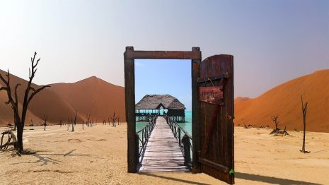
باب الرياء (الغش والكذب)
The Gate of Hypocrisy (Cheating and Lying)
ويل لكم ايها الكتبة و الفريسيون المراؤون لانكم تنقون خارج الكاس و الصحفة و هما من داخل مملوان اختطافا و دعارة. ايها الفريسي الاعمى نق اولا داخل الكاس و الصحفة لكي يكون خارجهما ايضا نقيا.
"Woe to you, scribes and Pharisees, hypocrites! For you cleanse the outside of the cup and dish, but inside they are full of extortion and self-indulgence."Blind Pharisee, first cleanse the inside of the cup and dish, that the outside of them may be clean also.

Slide 23
باب الرياء (الغش والكذب)
The Gate of Hypocrisy (Cheating and Lying)
ويل لكم ايها الكتبة و الفريسيون المراؤون لانكم تشبهون قبورا مبيضة تظهر من خارج جميلة و هي من داخل مملوءة عظام اموات و كل نجاسة. هكذا انتم ايضا من خارج تظهرون للناس ابرارا و لكنكم من داخل مشحونون رياء و اثما. (متى 23 : 25 – 28)
"Woe to you, scribes and Pharisees, hypocrites! For you are like whitewashed tombs which indeed appear beautiful outwardly, but inside are full of dead [men's] bones and all uncleanness."Even so you also outwardly appear righteous to men, but inside you are full of hypocrisy and lawlessness. (Mt 23 : 25 – 28)

Slide 24
باب الرياء (الغش والكذب)
The Gate of Hypocrisy (Cheating and Lying)
و رجل اسمه حنانيا و امراته سفيرة باع ملكا. و اختلس من الثمن و امراته لها خبر ذلك و اتى بجزء و وضعه عند ارجل الرسل. فقال بطرس يا حنانيا لماذا ملا الشيطان قلبك لتكذب على الروح القدس و تختلس من ثمن الحقل.
But a certain man named Ananias, with Sapphira his wife, sold a possession. And he kept back [part] of the proceeds, his wife also being aware [of it,] and brought a certain part and laid [it] at the apostles' feet. But Peter said, "Ananias, why has Satan filled your heart to lie to the Holy Spirit and keep back [part] of the price of the land for yourself?.

Slide 25
باب الرياء (الغش والكذب)
The Gate of Hypocrisy (Cheating and Lying)
اليس و هو باق كان يبقى لك و لما بيع الم يكن في سلطانك فما بالك وضعت في قلبك هذا الامر انت لم تكذب على الناس بل على الله. فلما سمع حنانيا هذا الكلام وقع و مات و صار خوف عظيم على جميع الذين سمعوا بذلك. (أع 5 : 1 – 5)
"While it remained, was it not your own? And after it was sold, was it not in your own control? Why have you conceived this thing in your heart? You have not lied to men but to God". Then Ananias, hearing these words, fell down and breathed his last. So great fear came upon all those who heard these things. (Acts 5 : 1 – 5)

Slide 26
باب الرياء (الغش والكذب)
The Gate of Hypocrisy (Cheating and Lying)
فاجاب و قال لهم حسنا تنبا اشعياء عنكم انتم المرائين كما هو مكتوب هذا الشعب يكرمني بشفتيه و اما قلبه فمبتعد عني بعيدا . و باطلا يعبدونني و هم يعلمون تعاليم هي وصايا الناس.(مر 7 : 6)
He answered and said to them, "Well did Isaiah prophesy of you hypocrites, as it is written: 'This people honors Me with [their] lips, But their heart is far from Me. And in vain they worship Me, Teaching [as] doctrines the commandments of men'. (Mar 7 : 6)

Slide 27
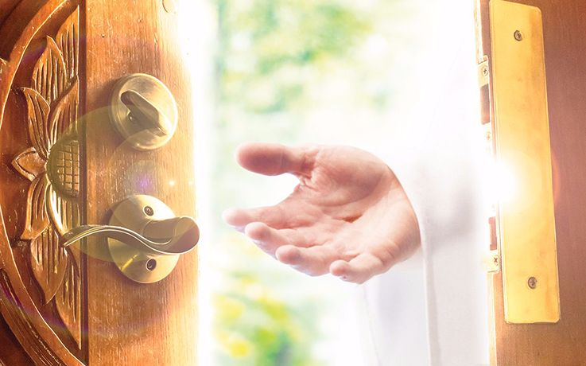
كيف نهرب من الباب الواسع
How to Escape The Wide Gate
تمسّك بالقانون الروحي
Cling to the Spiritual Law
أحب التعب فى الصلاة والصوم وخدمة الناس
Love Toil in Prayers, Fasting and Serving People
راقب ضميرك .. حاسب نفسك .. قدم توبة واعتراف
Watch your Conscience … Review Yourself …Repent and Confess

Slide 28
كيف نهرب من الباب الواسع
How to Escape The Wide Gate
قاوم رغباتك الأرضية وانمو بإشتياقاتك الروحية
Resist your Earthly Desires and grow in your Spiritual Longings
ضع خوف الله أمام عينيك
Put the Fear of God infront of your Eyes

